Slide 1
3장. 그래픽 컬러처리
학습목표
  색상, 명도, 채도의 정의를 명확히 이해한다.
  RGB, CMY, HSV 컬러 모델의 차이점을 이해한다.
  컬러 프로파일과 컬러처리 시스템의 필요성을 이해한다.
  RGB 컬러모드와 인덱스 컬러모드의 차이점을 이해한다.
  하프 토우닝 기법과 디더링 기법을 이해한다.
  감마수정이 필요한 이유와 수정방법을 이해한다.

Slide 2
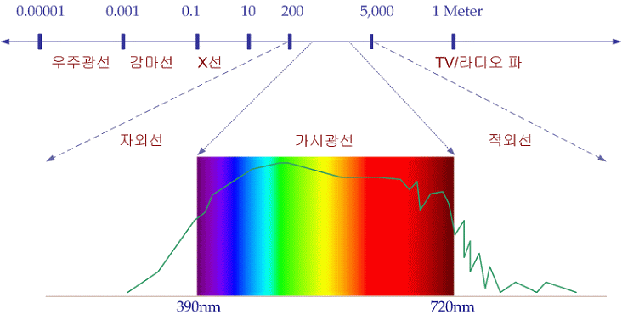
그래픽 컬러처리
전자기파
  주파수, 파장
  가시광선의 파장: 390nm – 720nm

Slide 3
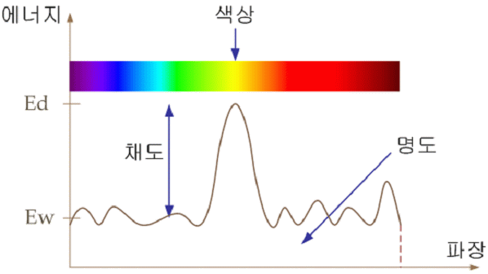
색상, 명도, 채도
색상: 우세주파수의 색
명도: 파형 아래의 면적 (Luminance)
채도: Ed – Ew
  채도 증가: Ed 증가 또는 Ew 감소
  Ew 감소: 명도 저하, 색상 인식이 어려움

Slide 4
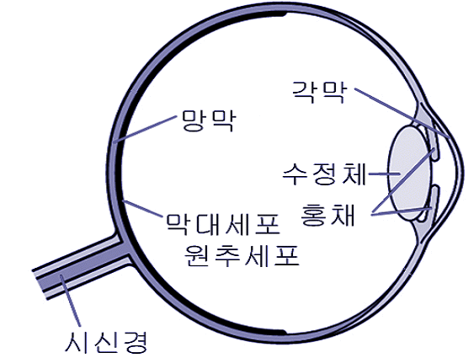
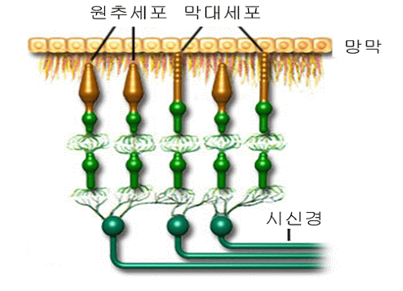
눈의 구조
홍채: 빛의 양을 조절
수정체: 초점거리 조절
막대세포: 명암인식, 어두운 환경에 반응
원추세포: 색상인식, 밝은 환경에 반응

Slide 5
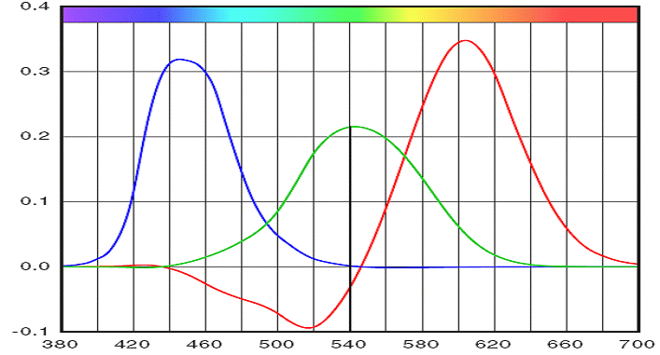
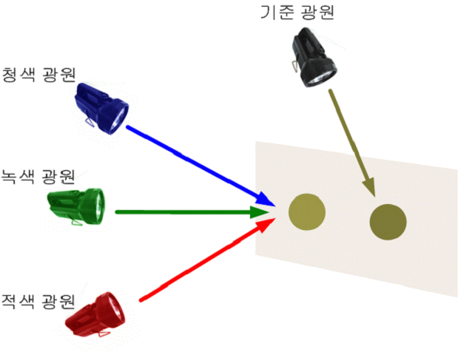
컬러 매칭
580 nm 황색 = 적색 광원(0.25) + 녹색광원(0.13) + 청색광원(0.0)
500nm 근처에서 적색광원은 음의 값
  G, B를 합성한 색상에서 적색 성분을 빼야 함.
  현실적으로 불가능
B + G = 기준광원 + R

Slide 6
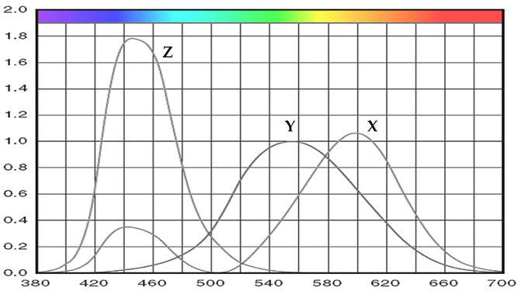
CIE 컬러 모델
Commission Inernationale d'Eclairage
  가상의 삼원색, 수학적으로 유도, 모두 양의 함수
  Y = 명도. X, Z가 색을 결정

Slide 7
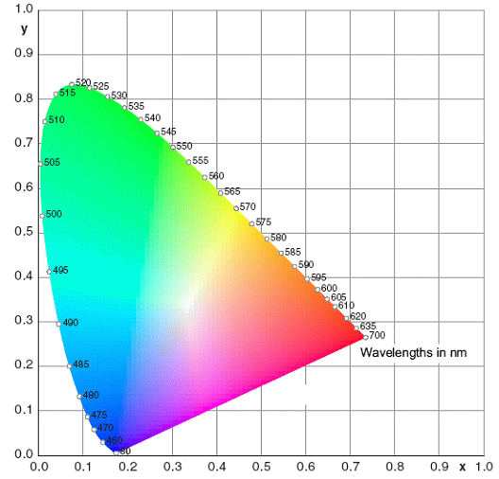
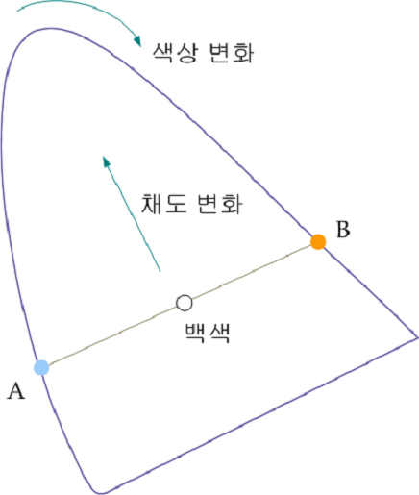
CIE 정규화
x+y+z = 1이 되도록 x, y, z를 설정
x, y가 결정되면 z는 자동으로 결정됨: x, y의 함수로서 색을 표현
  CIE 색 범위
  순색(단일 파장): 경계선, 내부색: 순색의 혼합, 보색: 예. A와 B

Slide 8
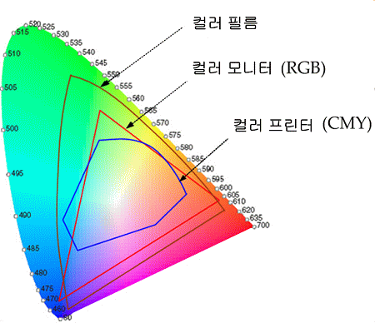
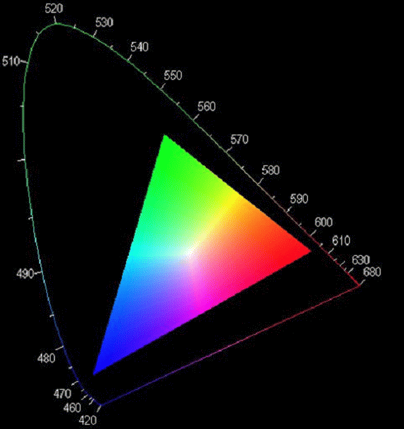
색 범위(Color Gamut)

Slide 9
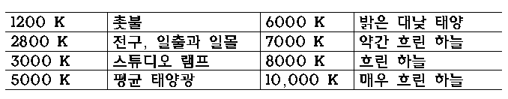
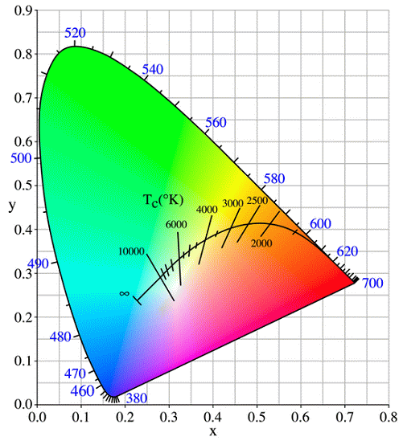
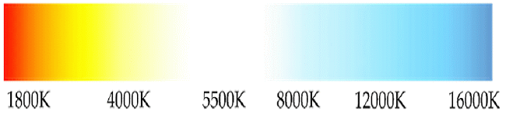
색 온도(Color Temperature)
가열된 물체의 온도에 의한 색 표현

Slide 10
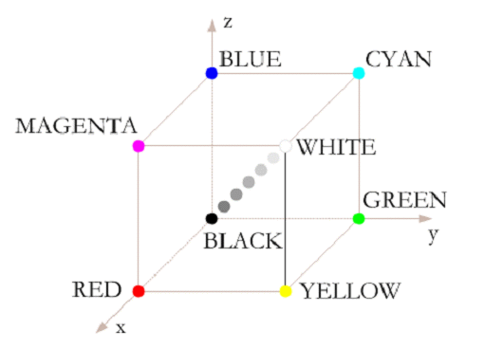
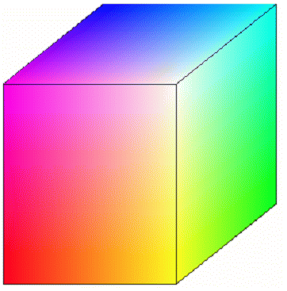
RGB 컬러모델
삼중 자극이론(Tri-Stimulus Theory)
  원추세포는 파장 630nm(빨강), 530 nm(녹색), 450nm(청색)에 가장 민감하게 반응

Slide 11
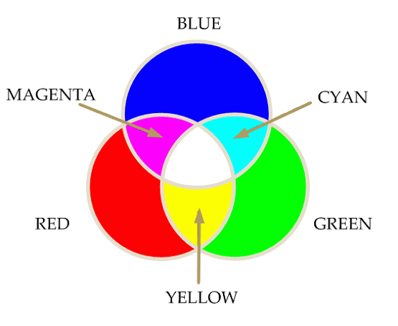
RGB 컬러모델
가산모델
  빛의 합성(예: 모니터)
  R+G = Y, G+B = C, B+R = M
  RGB의 보색은 CMY

Slide 12
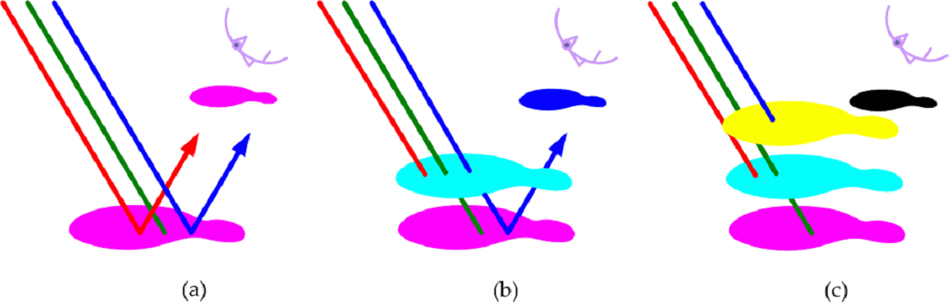
CMY 컬러모델
감산모델
  물감의 합성 (예: 프린터)
  W - G(Complement of Magenta) = R + B = Magenta
  (W - G) - R(Complement of Cyan) = Blue
  (W - G - R) - B(Complement of Yellow) = Black

Slide 13
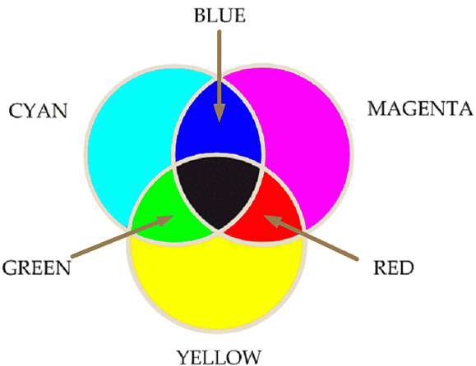
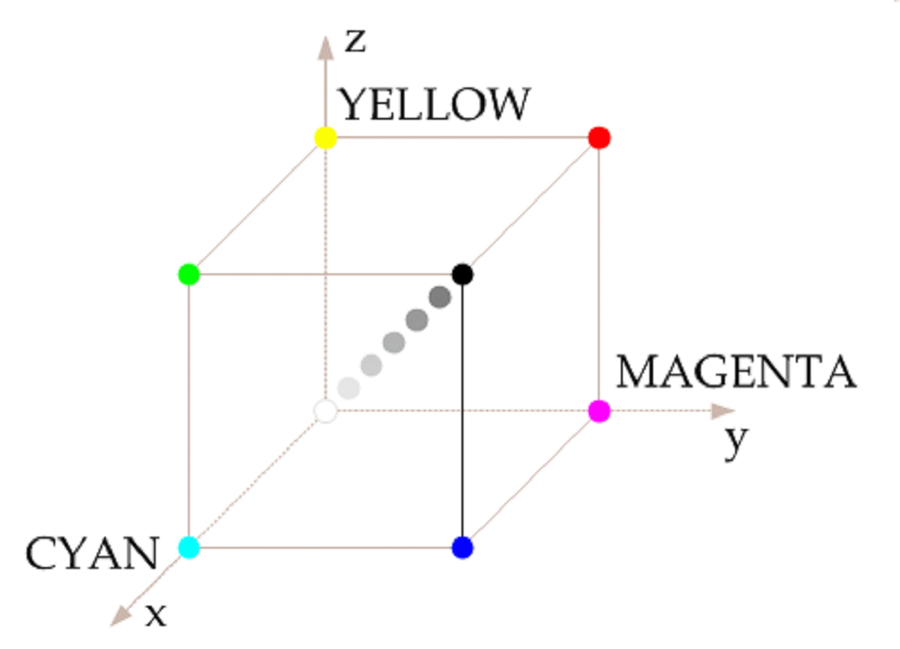
CMY 컬러모델
RGB는 CMY의 합성으로 표현
C+M+Y = Black cf. R+G+B
물감의 삼원색은 CMY. 빨강노랑파랑이 아님.

Slide 14
CMYK 컬러모델
K for Chromatic (회색농도)
  Case 1: C = 120, M = 80, Y = 200
  Case 2: C = 40, M = 0, Y = 120, K = 80
장점
  잉크 건조시간, 잉크 비용
  정밀한 회색농도를 표현(완벽한 보색차단)

Slide 15
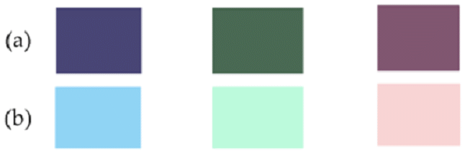
HSV 컬러모델
RGB 모델의 단점
  직관적이지 않다. 보라색 = R, G, B 각각 얼마?
HSV(Hue, Saturation, Value)
  또는 HSB(Hue, Saturation, Brightness)
  색상(Hue), 채도(Saturation), 명도(Value, Brightness)
  화가의 직관
    셰이드 = 어떤 색상에 흑색을 섞음. 채도와 명도를 동시에 낮춤.
    틴트 = 어떤 색상에 백색을 섞음. 채도는 낮추고 명도는 높임.

Slide 16
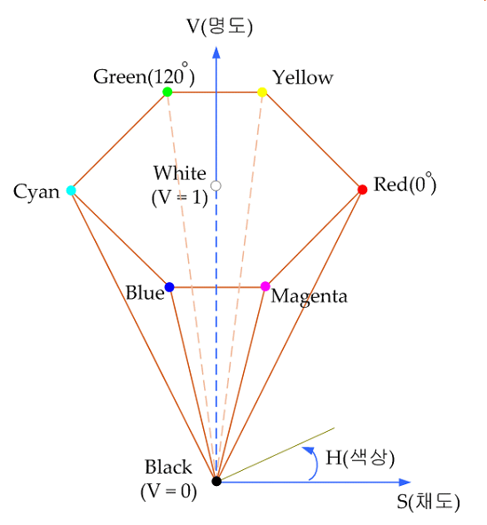
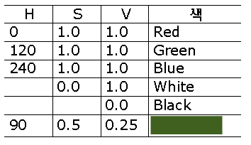
HSV 컬러모델
육각뿔

Slide 17
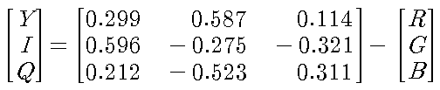
YUV
컬러 TV의 흑백 TV 호환성
  Y = 0.213R + 0.715G + 0.072G
  Y’ = 0.299R + 0.587G + 0.114B 명도
  U = 0.492 (B - Y') V = 0.877 (R - Y') 색(색상, 채도)
디지털 TV
  Y’CbCr
  Cb = (B - Y')/1.772 + 0.5 Cr= (R - Y')/ 0.402 + 0.5
NTSC TV 표준
  I는 주황-청색(Orange –Blue), Q는 자주-녹색(Purple-Green)축
  Y, I, Q 순서대로 민감도가 낮아짐

Slide 18
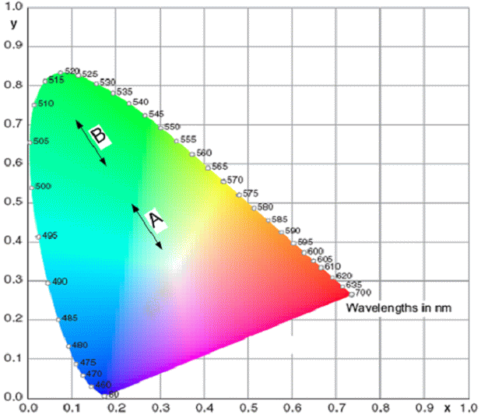
CIE L*a*b*
웨버의 법칙
  자극이 강할수록 상대적 감도는 낮아짐
  절대 명도 I일 때, 인지된 명도는 Log (I)에 비례
CIE 모델의 문제점
  인지된 색차가 그림의 거리에 비례하지 않음

Slide 19
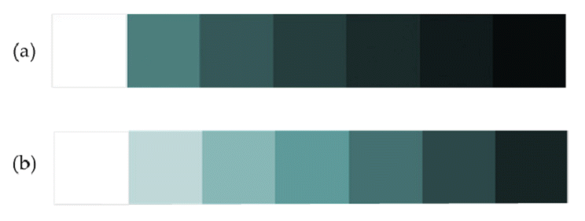
CIE L*a*b*
CIE의 변형
  인지 컬러모델(Perceptual Color Model)
  인지된 색차가 맵상의 거리에 비례하도록
CIE XYZ와 CIE L*a*b*와의 비교

Slide 20
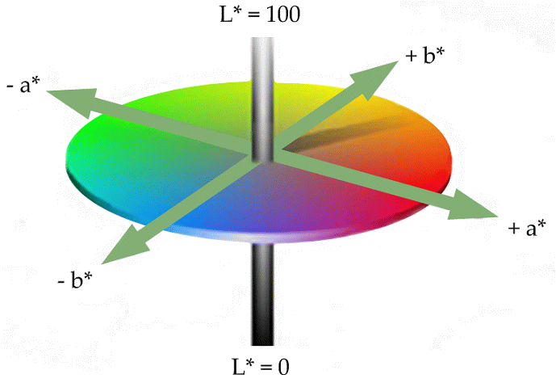
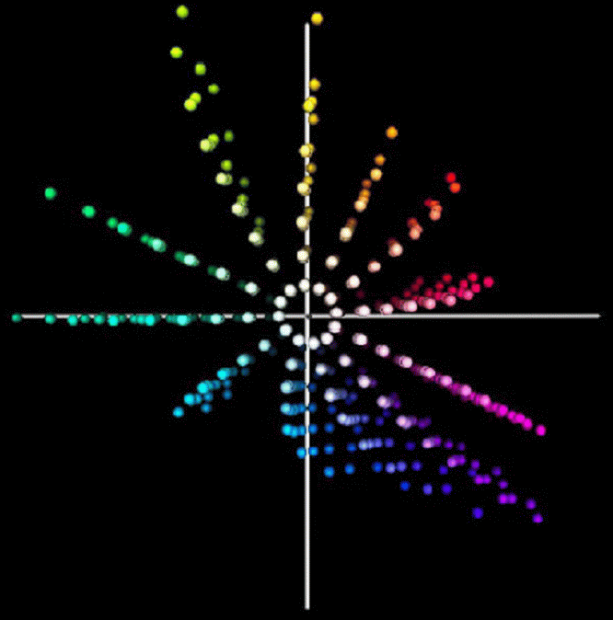
CIE L*a*b*
CIE XYZ를 변형
  L*: 명도(Luminance)
  a*: 녹색에서 적색, b*: 청색에서 황색.
  a*,b* 합성에 의해 중간색 표현
CIE L*a*b*
  컬러인쇄, cf. CIE L*u*v*: 컬러모니터

Slide 21
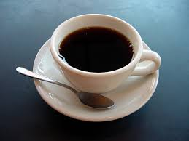
(쉬어 가는 페이지)

Slide 22
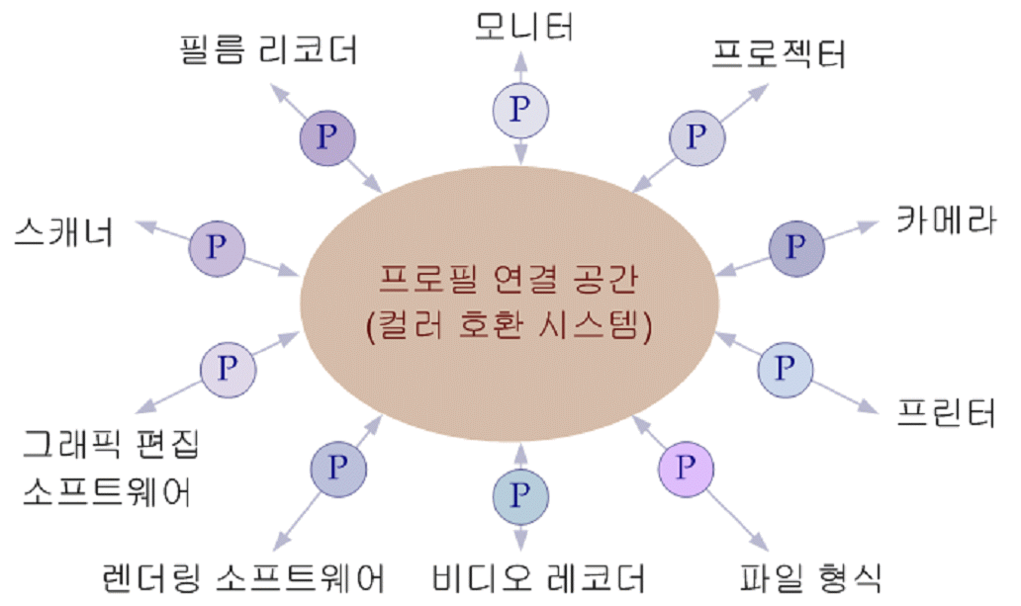
CMS(Color Management System)
컬러 호환성
  컬러모델, 장비특성에 따른 오차를 최소화
  같은 칼라 모델을 사용해도, 장치들 (예, 카메라, 프린터, 모니터)마다 특정 칼라를 나타내는 코드가 다를 수 있음.
  개별 장비의 컬러모델, 장비특성을 프로필 형태로 나타냄 ➔ 칼라 프로필
  장비에 무관한 컬러공간으로 사상 : 예) CIELab

Slide 23
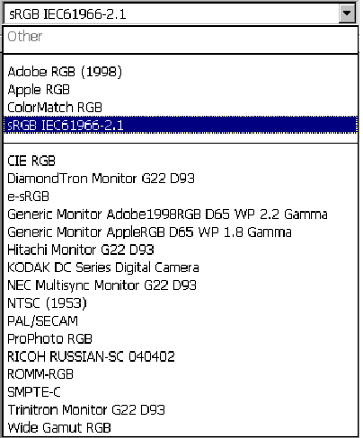
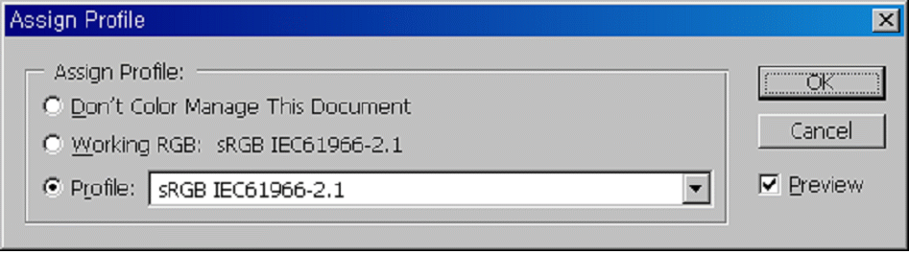
프로필 연결공간
일종의 세계어에 해당
    장비 프로필 정보를 감안
    sRGB(Standard RGB) 또는 CIE L*a*b*으로 사상

Slide 24
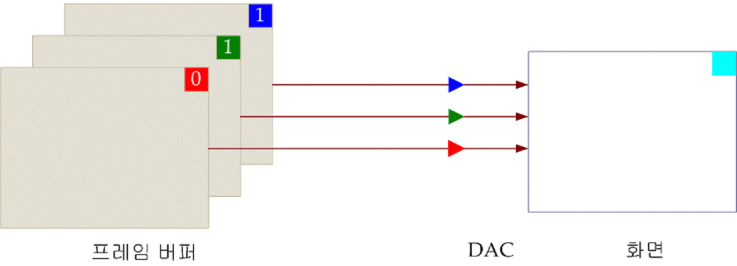
RGB 컬러모드
프레임 버퍼 내용이 색을 결정
  용량에 따라 색 종류가 결정됨
  하이컬러, 풀컬러, 트루컬러, …
예: 3 비트 평면

Slide 25
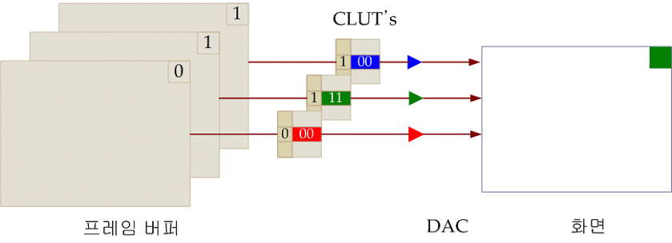
인덱스 컬러모드
컬러 번역기
  프레임 버퍼 내용은 CLUT의 인덱스
  실제 컬러는 CLUT의 우측 칼럼에 의해 결정

Slide 26
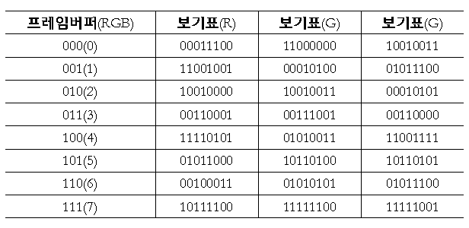
컬러 보기표
한 화면에 보일 수 있는 컬러는 여전히 8가지
그 컬러가 어디서 왔는가의 문제

Slide 27
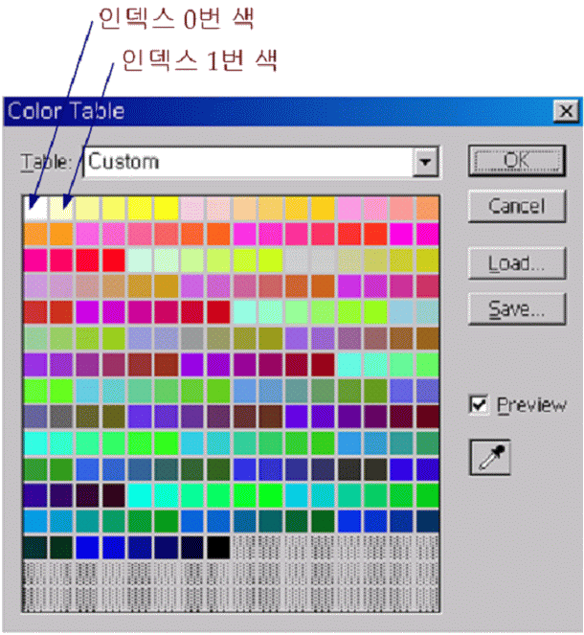
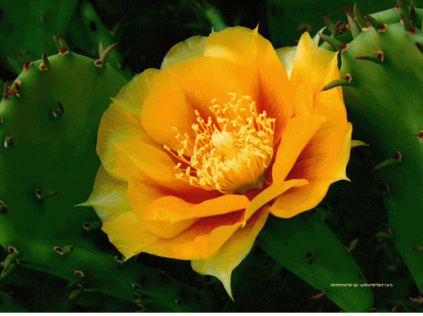
팔레트

Slide 28
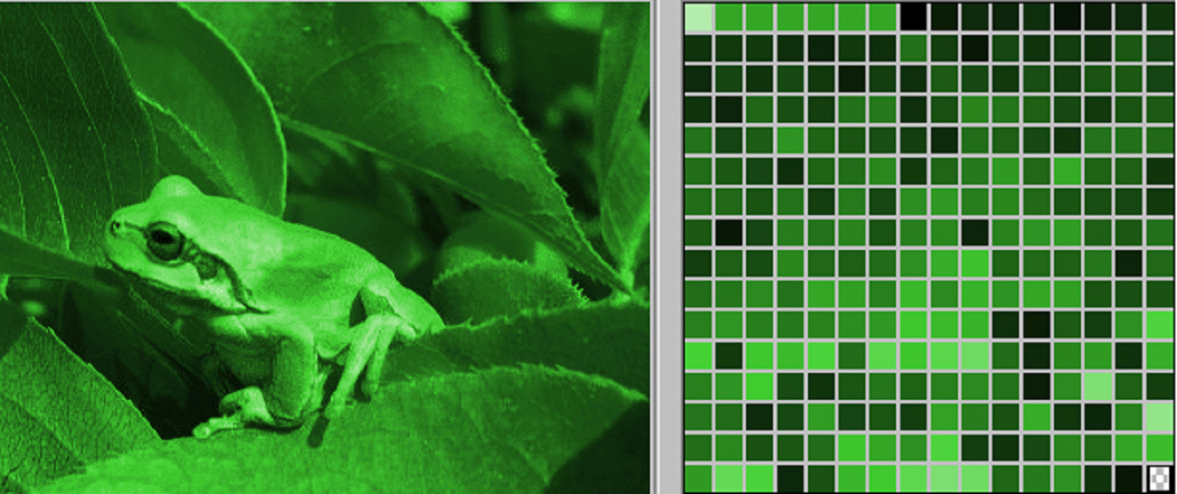
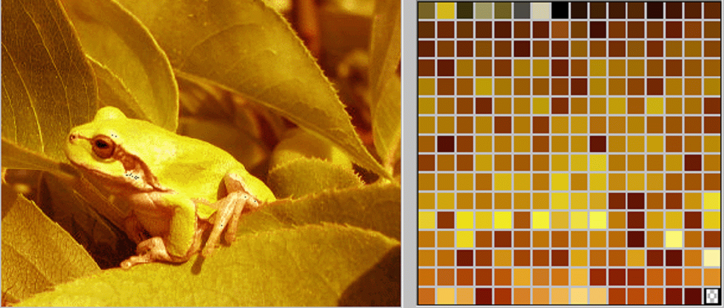
컬러 인덱스 모드
유사한 토운의 표현에 유리
PNG, BMP, TGA, TIFF
  파일 내부에 팔레트 정보를 포함

Slide 29
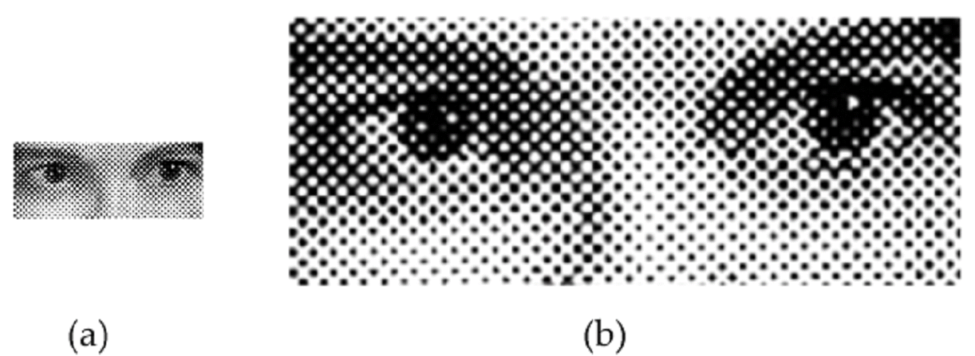
하프 토우닝
우리 눈의 종합적 인식능력을 이용
인쇄물의 하프토우닝
  흑백이지만 회색처럼 보임
  화면 화소에는 이것이 불가능

Slide 30
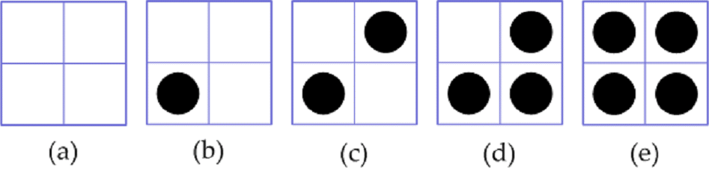
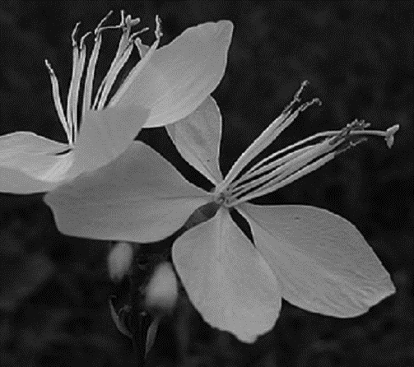

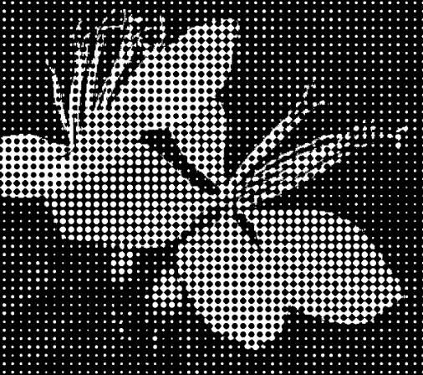

디지털 하프 토우닝
점의 크기 대신 개수를 조절
  우리 눈이 4개의 화소를 한 단위 평균적 밝기를 인식
  실질적 해상도는 감소

Slide 31
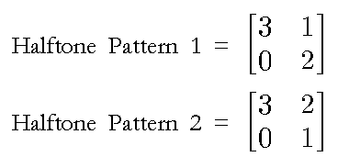
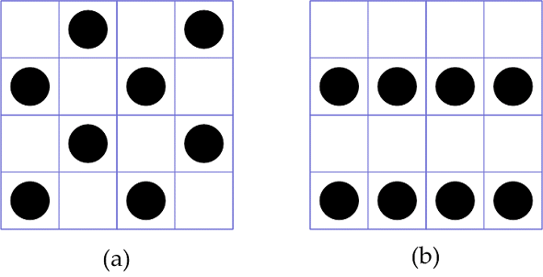
하프 토우닝
하프토운 행렬
줄 무늬에 유의

Slide 32
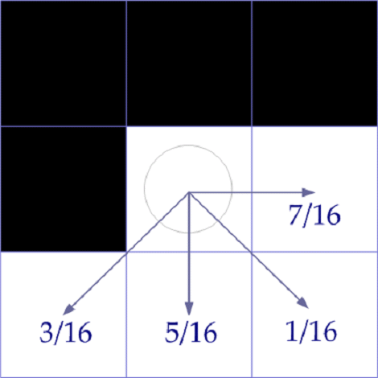
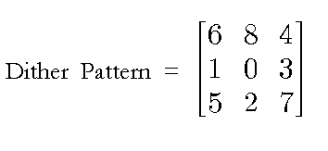
디더링
해상도 감소 없음
  화소에서 화소로의 사상
  Ex. 오류 확산(Error Diffusion Dither)
  Ex. 패턴 디더(Patterned Dither)
    모든 화소의 회색도를 최대 8로 정규화
    정규화 값이 행렬 값보다 크면 화소에 가장 가까운 색으로, 작으면 배경색으로

Slide 33

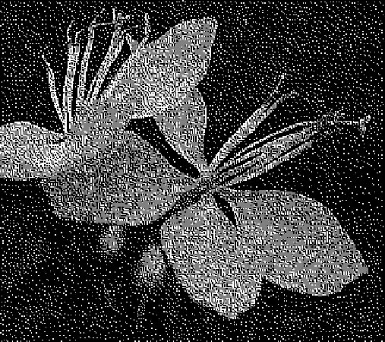

오류확산, 패턴 디더
디더링
  오류확산: 오류를 전파
  패턴디더: 인위적인 잡음 삽입

Slide 34
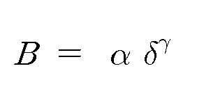
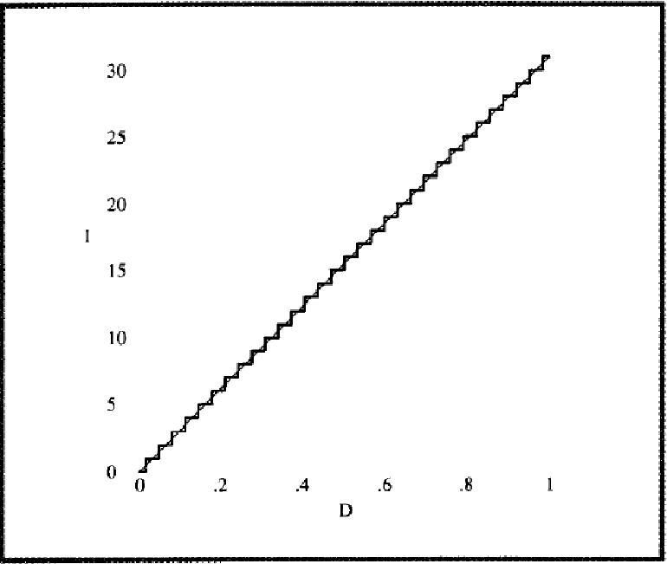

감마수정
인점의 밝기는 전자빔의 밝기에 비 선형적으로 반응
  (0..255)에서 128은 중간 회색도가 아님
  인점 밝기와 회색도와의 관계
  알파: 비례상수, 델타: 정규화 회색도, 감마: 1이 아니고 (1.7-2.8)

Slide 35


감마수정의 필요성
프로그래머의 기대치 대 실제 밝기
  회색도 128은 실제로 더욱 어둡게 나타남

Slide 36


감마수정
정규화 회색도 값을 미리 변형

Slide 37



감마수정
아이비엠 피씨 모니터
  일반적으로 하드웨어 감마수정 기능 없음
  1/ γ = 1/2.5의 감마수정: 시스템 감마(소프트웨어 감마)
매킨토시 모니터
  1/γ = 1/1.4의 감마수정: 하드웨어 감마
  1/ γ = 1/2.5의 감마수정을 원하면 추가로 1/1.8의 시스템 감마를 가해야 함.

